Slide 1

Erster Weltkrieg
Kriegsverlauf in Europa

Slide 2
Überblick
Krieg am Balkan
Krieg im Osten
Krieg im Westen
Krieg im Süden
Unmittelbare Kriegsfolgen
Kriegsverbrechen

Slide 3

1915
1918
1914
1917
1914
1918
1915
1918
>1918
ÖU, Serbien, Bulgarien, Rumänien, Griechenland
Österreich-Ungarn, Russland, Deutschland
Deutschland, Belgien, Frankreich, USA, UK
Italien, Österreich-Ungarn, Deutschland
17 Millionen
Balkan
Osten
Westen
Süden
Folgen

Slide 4
1915
1918
ÖU, Serbien, Bulgarien, Rumänien, Griechenland
Balkan
Osten
Westen
Süden
Folgen

Slide 5
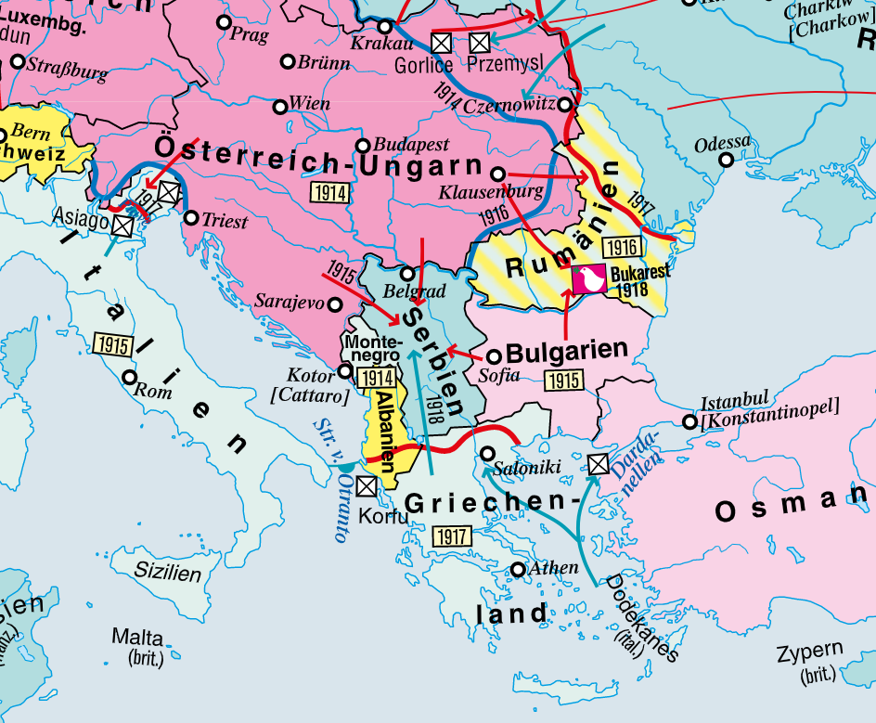
Krieg am Balkan
Balkan: Südosteuropa
Oktober 1915: Einnahme Belgrad, Serbien
Albanien besetzt, Bulgarien Mittelmächte
1916: Rumänien & Griechenland Alliierten
1918: Bulgarien besiegt

Slide 6
1915
1918
ÖU, Serbien, Bulgarien, Rumänien, Griechenland
Balkan
Osten
Westen
Süden
Folgen

Slide 7
1914
1917
Österreich-Ungarn, Russland, Deutschland
Balkan
Osten
Westen
Süden
Folgen

Slide 8
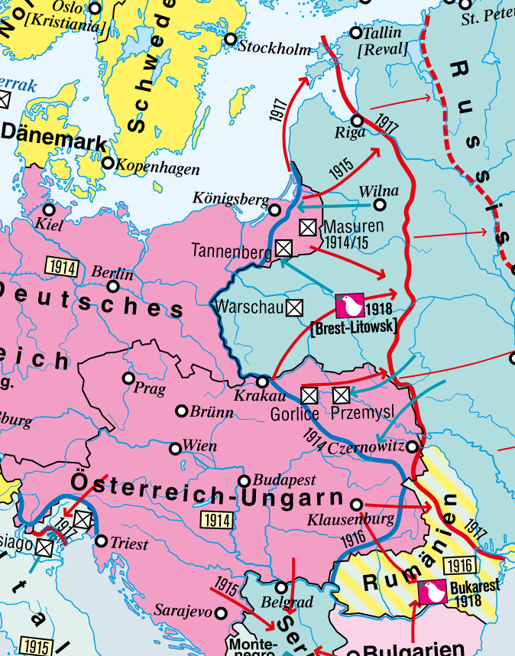
Krieg im Osten
Russland unterschätzt
Hilfe von Deutschland
1917: Oktoberrevolution
1918: Separatfrieden mit Russland

Slide 9
1914
1917
Österreich-Ungarn, Russland, Deutschland
Balkan
Osten
Westen
Süden
Folgen

Slide 10
1914
1918
Deutschland, Belgien, Frankreich, USA, UK
Balkan
Osten
Westen
Süden
Folgen

Slide 11
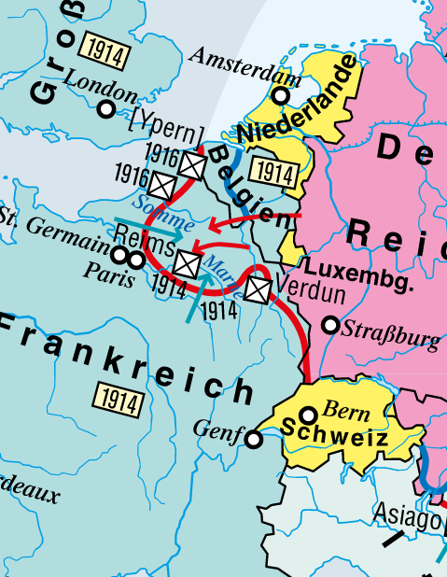
Krieg im Westen
Belgien eingenommen
Paris bedroht
Materialkrieg -> Stellungskrieg (Verdun)
1917: USA Alliierten
1918: Deutschland besiegt

Slide 12
1914
1918
Deutschland, Belgien, Frankreich, USA, UK
Balkan
Osten
Westen
Süden
Folgen

Slide 13
1915
1918
Italien, Österreich-Ungarn, Deutschland
Balkan
Osten
Westen
Süden
Folgen

Slide 14
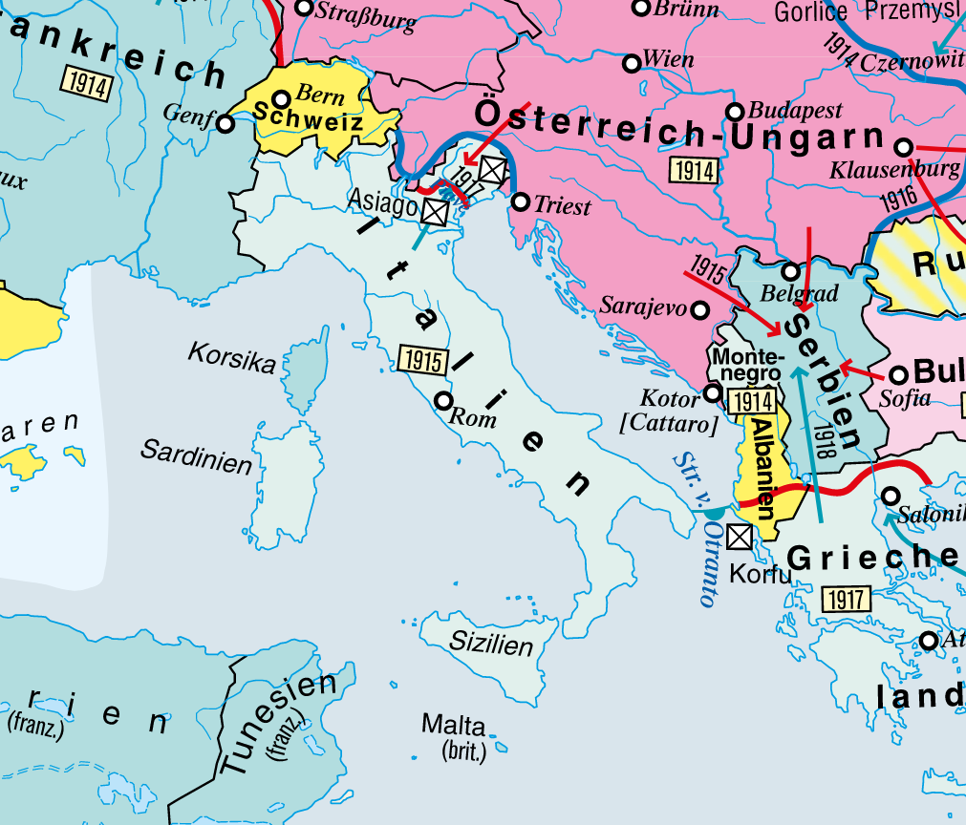
Krieg im Süden
Italien wechselt Seite
Zwölf Isonzo-Schlachten
Alliierten stoppen Vorstoß
1918: Großangriff führt zu Waffenstillstand

Slide 15
1915
1918
Italien, Österreich-Ungarn, Deutschland
Balkan
Osten
Westen
Süden
Folgen

Slide 16
>1918
17 Millionen
Balkan
Osten
Westen
Süden
Folgen

Slide 17
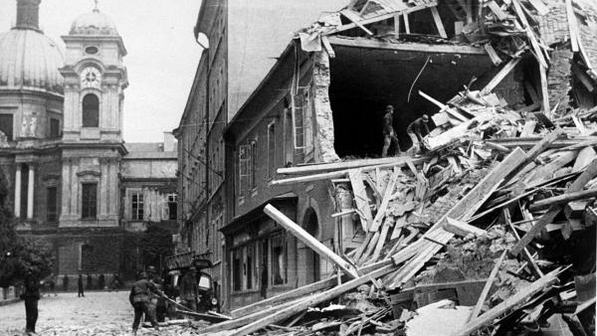
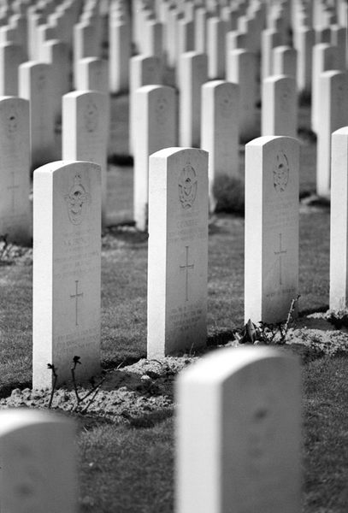
Kriegsfolgen
Gefallene Soldaten (10M + ~20M) und Zivilbevölkerung (7M)
Wirtschaft zusammengebrochen (Nahrungsmittelknappheit, Krankheiten, Seuchen, …)
Gesellschaftliche, wirtschaftliche und politische Ordnung schwer beeinträchtigt

Slide 18
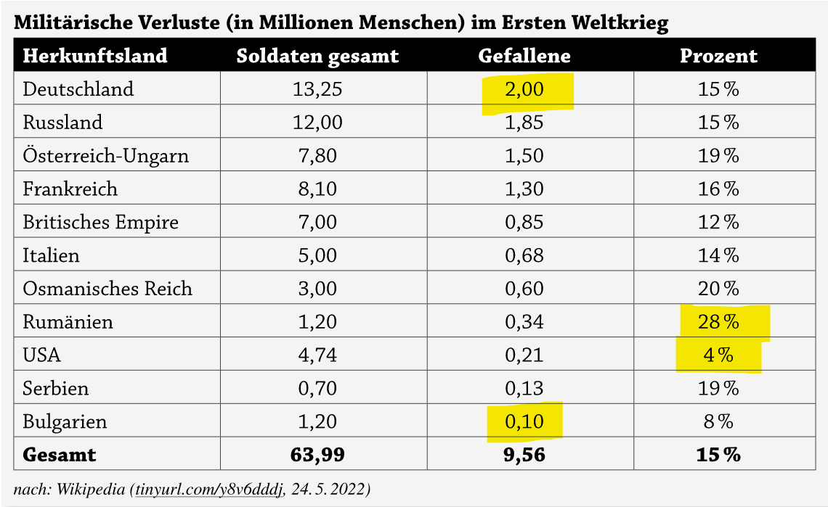

Slide 19
Kriegsfolgen
Gefallene Soldaten (10M + ~20M) und Zivilbevölkerung (7M)
Wirtschaft zusammengebrochen (Nahrungsmittelknappheit, Krankheiten, Seuchen, …)
Gesellschaftliche, wirtschaftliche und politische Ordnung schwer beeinträchtigt

Slide 20
>1918
17 Millionen
Balkan
Osten
Westen
Süden
Folgen

Slide 21
1915
1918
1914
1917
1914
1918
1915
1918
>1918
ÖU, Serbien, Albanien, Rumänien, Griechenland
Österreich-Ungarn, Russland, Deutschland
Deutschland, Belgien, Frankreich, USA
Italien, Österreich-Ungarn, Deutschland
17 Millionen
Balkan
Osten
Westen
Süden
Folgen

Slide 22
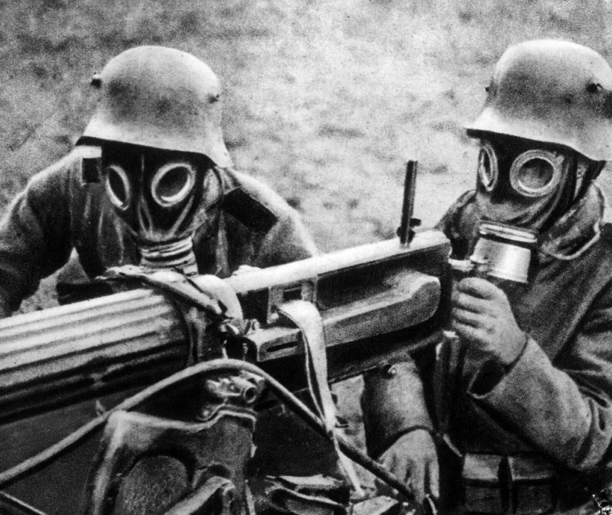
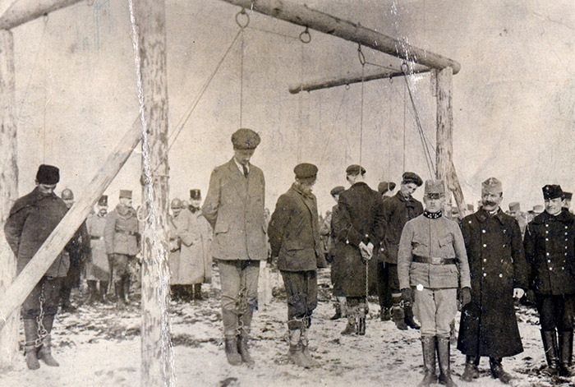
Kriegsverbrechen
Völkermord
Hinrichtungen von Zivilisten
Internierungslager
Gaskrieg
U-Boot-Krieg

Slide 23
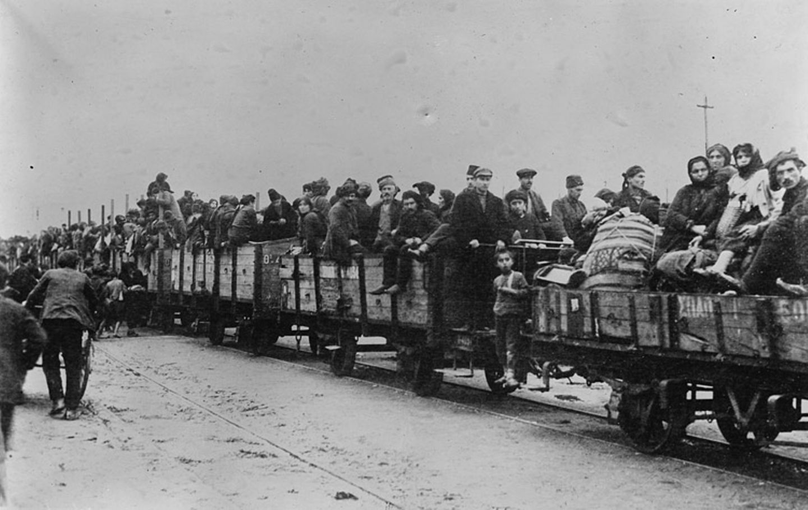
Völkermord - Details
Ermordung christlicher Armenier
Osmanisches Reich
1915-1916
1,5 Millionen
Massaker, Todesmärsche

Slide 24
Kriegsverbrechen
Völkermord
Hinrichtungen von Zivilisten
Internierungslager
Gaskrieg
U-Boot-Krieg

Slide 25
Mord an Zivilisten - Details (nicht genaue Zahlenwerte)
30.000 Zivilisten - Galizien
25.500 Zivilisten - Balkan - Serbien
5.500 belgische Zivilisten
6.000 französische Zivilisten

Slide 26
Kriegsverbrechen
Völkermord
Hinrichtungen von Zivilisten
Internierungslager
Gaskrieg
U-Boot-Krieg

Slide 27
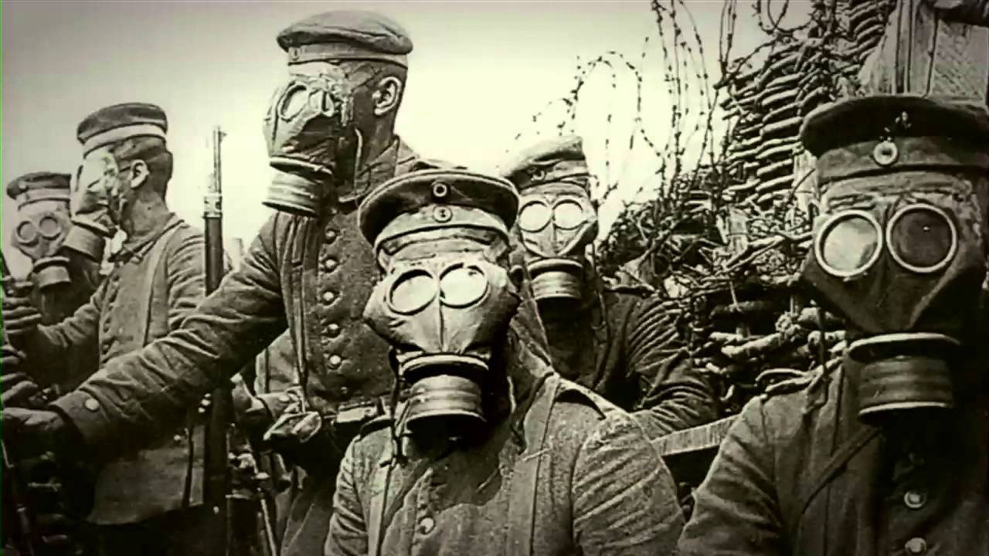
Gaskrieg - Details
Erstmals 22. April 1915
Deutschen – 50 Giftgasangriffe
K. u. k. Armee - Chlorgas
5.000 - 8.000 Italiener - Juni 1916
Folge: Alliierten Giftgas
Adolf Hitler erblindet kurzzeitig an Senfgas
10.000 Tonnen chemische Kampfstoffe
20M Gasgranaten
91.000 Menschen - Gaskrieg

Slide 28
Kriegsverbrechen
Völkermord
Hinrichtungen von Zivilisten
Internierungslager
Gaskrieg
U-Boot-Krieg
Notes:
RMS-Lusitania

Slide 29

Danke für Ihre Aufmerksamkeit

Slide 30
Kurze Ausarbeitung (Word, OneNote, …)
Nenne mind. 3 wichtige Ereignisse / Geschehnisse, die im Ersten Weltkrieg passiert sind! Wenn möglich, aus verschiedenen Gebieten (Westen, Osten, Süden, Balken).
Beschreibe die Probleme nach 1918! Inwiefern hat sich die Situation im Gegensatz zu vor 1914 verändert?
Nenne und erkläre mind. 3 Kriegsverbrechen! Du kannst diese auch mit Beispielen ausführen.
Wer die beste Ausarbeitung in 5 Minuten hinbekommt, bekommt ein Plus in Geschichte von unserer Frau Professor Graf.

